Slide 1

ӘЛ-ФАРАБИ АТЫНДАҒЫ ҚАЗАҚ ҰЛТТЫҚ УНИВЕРСИТЕТІ
Факультет Биология және биотехнология
Курстың атауы «Өсімдіктердің клеткалары мен ұлпа культураларын өсіру технологиялары»
Дәріскер: Асрандина Салтанат Шынтаевна
ғылыми дәрежесі, қызметі: б.ғ.к., доцент

Slide 2
Тақырып: Клеткалар мен ұлпа культураларындағы морфогенез
және регенерация процестерінің жүру жолдары
Жоспар:
1. Өсімдіктердің өсуі мен дамуын айқындайтын процестер.
2. In vitro жағдайында морфогенездің жүру жолдары және
оған әсер ететін факторлар.
3. Жасанды ұрықтарды алу және пратикада қолдану.

Slide 3
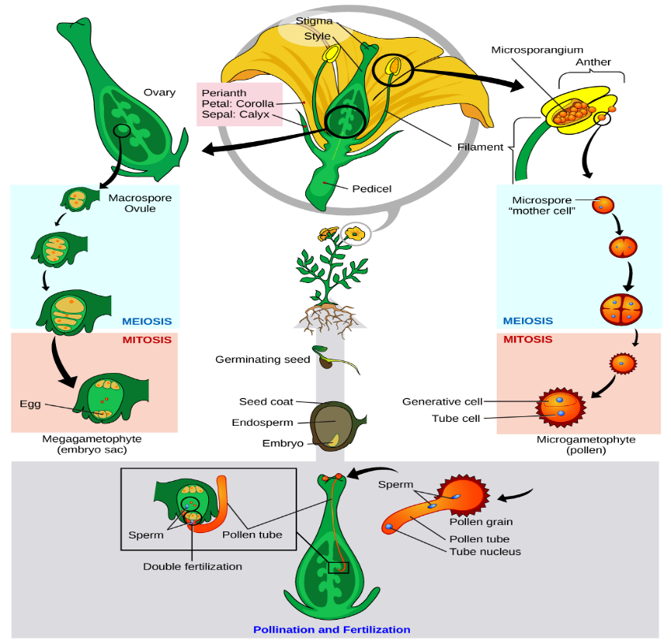
Өсімдіктердің өсуі мен даму процестері
Онтогенез (гр. ontos - зат, мәні; genesis - шығу тегі) - организмнің ұрықтанудан пайда болған кезеңінен оның тіршілігінің соңына дейінгі даму тарихы.
Морфогенез (гр. morphe – түр, форма) – организмнің онтогенезі немесе филогенезі барысындағы құрылымдық элементтердің пайда болып, қалыптасу процесі.
https://cnx.org/resources/

Slide 4
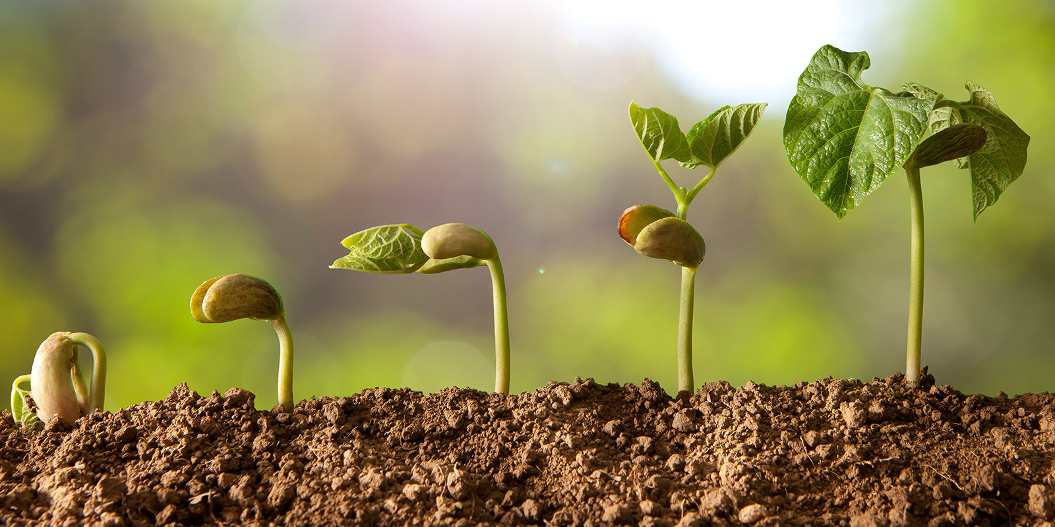
Дифференциация - клетка аралық, ұлпалар мен мүшелердегі өзара сапалық өзгерістер.
Өсу процесі - клеткалардың, мүшелердің және толыққанды өсімдіктің қайтымсыз ұлғаюы.
Даму процесі - өсімдіктің және оның мүшелерінің, ұлпалары мен клеткаларының онтогенез кезінде құрылымдық және функционалдық сапалық өзгерістері.
cdn1.ozone.ru

Slide 5
In vitro жағдайында морфогенездің жүру жолдары
Тотипотенттік клетка
Эмбриоидогенез
Органогенез
Гистогенез
Геммогенез
Гемморизогенез
Ризогенез
Өсімдік-регенерант

Slide 6
Органогенез
Тура
Жанама
Эксплант
Алғашқы каллус
Тамырлар
Гүл бүршіктері
Адвентивті
бүршіктер
Бүршіктер
Бүршік пен
тамырлар
Тамырлар
Гүл бүршіктері
Флоэма, ксилема ұлпалары
Ісік ұлпалары
Өсімдік-регенерант

Slide 7
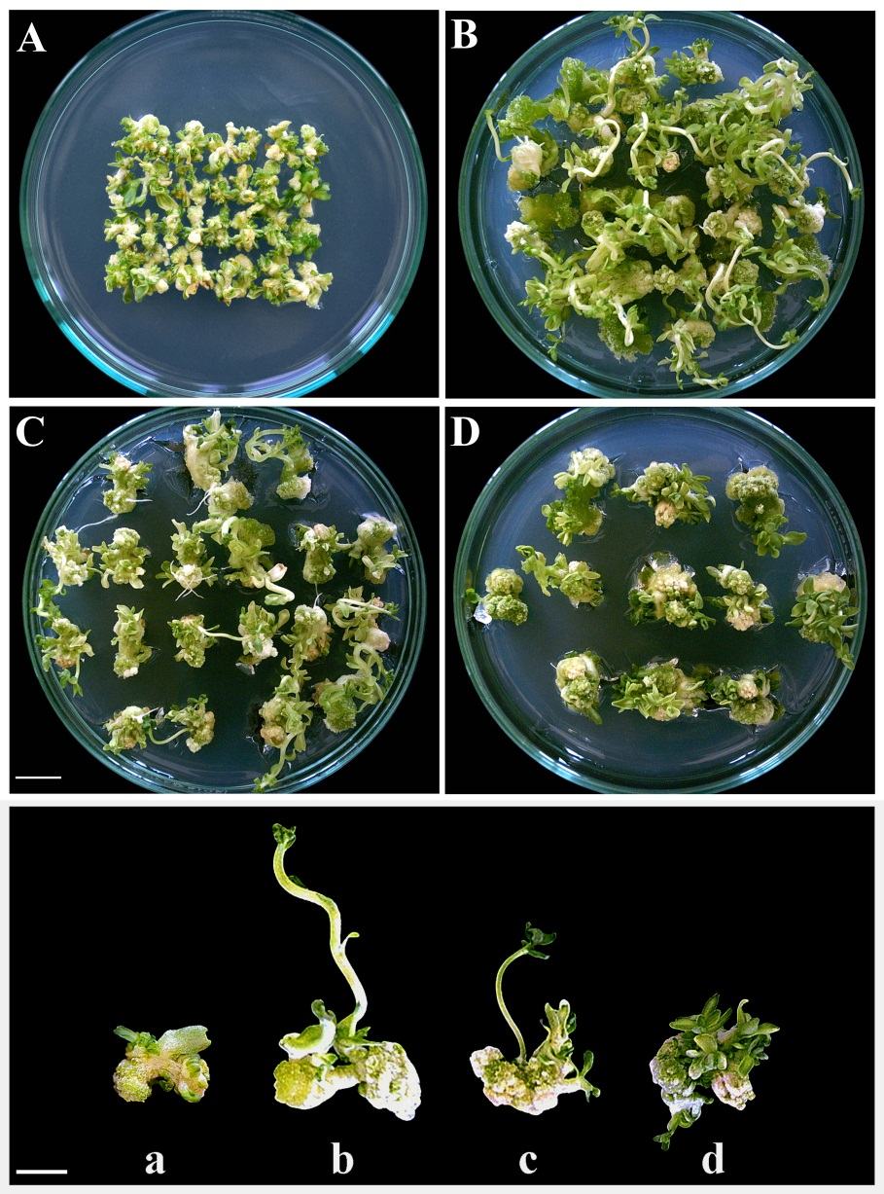
Органогенездің жүру жолдарына әсер ететін факторлар:
1. Өсімдіктің генотипі мен токсономиясы
2. Өсімдіктің жас ерекшелігі
3. Эксплант түрі мен табиғаты
4. Физикалық факторлар
5. Культурада өсіру ұзақтығы
6. Қоректік орта құрамы

Slide 8
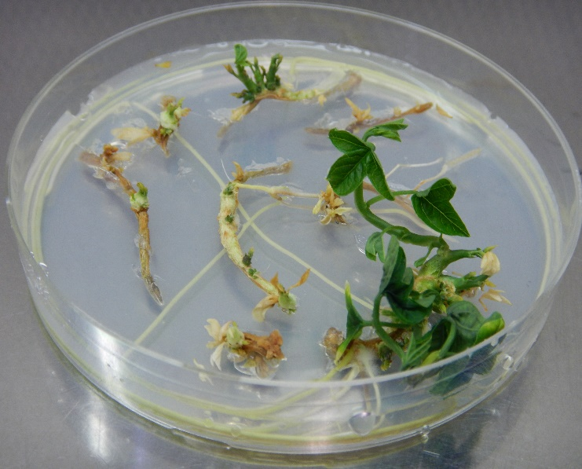
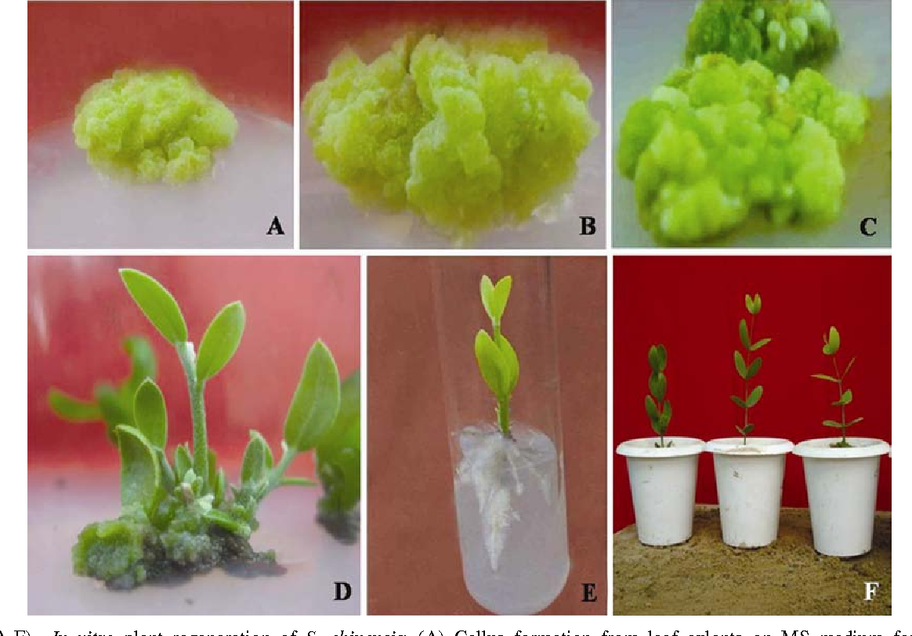
Өсімдіктердің органогенезге қабілеттілік дәрежесі
Алқа гүлділер
Крест гүлділер
Шатыр гүлділер
Күрделі гүлділер
Бұршақ тұқымдастар
Астық тұқымдастар
Жабайы астық тұқымдастар

Slide 9
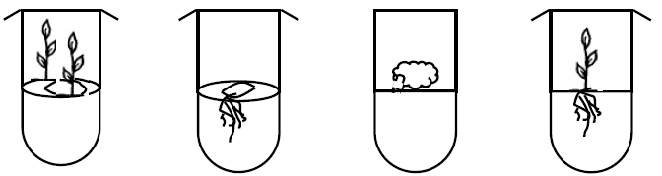
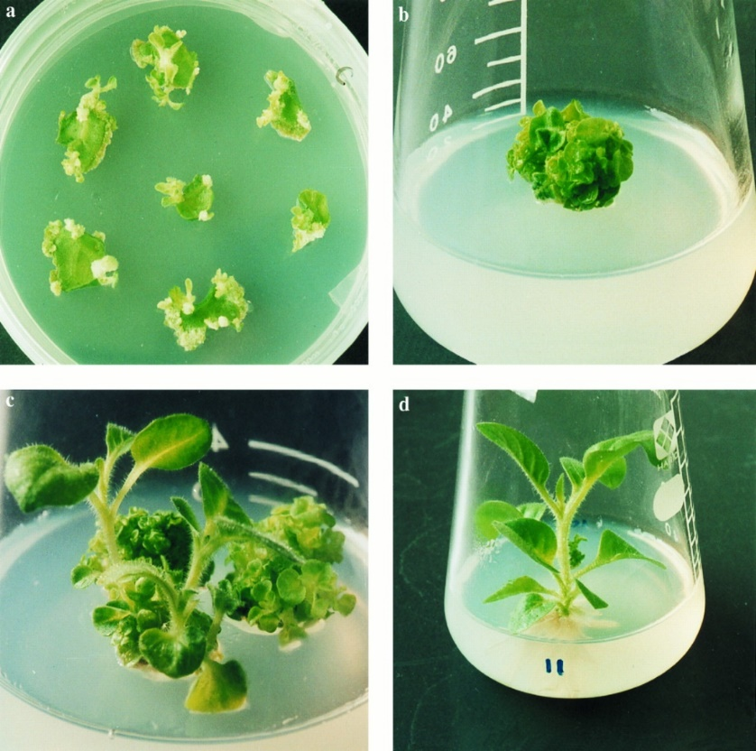
In vivo жағдайында органогенездің жүру жолдарына
фитогормондардың тигізетін әсері
 | Өркен | Тамыр | Каллус | Өсімдік
ИСҚ | 0,03 мг/л | 3 мг/л | 3 мг/л | 2 мг/л
Кинетин | 1 мг/л | 0,02 мг/л | 0,2 мг/л | 1 мг/л
https://www.pnas.org/

Slide 10
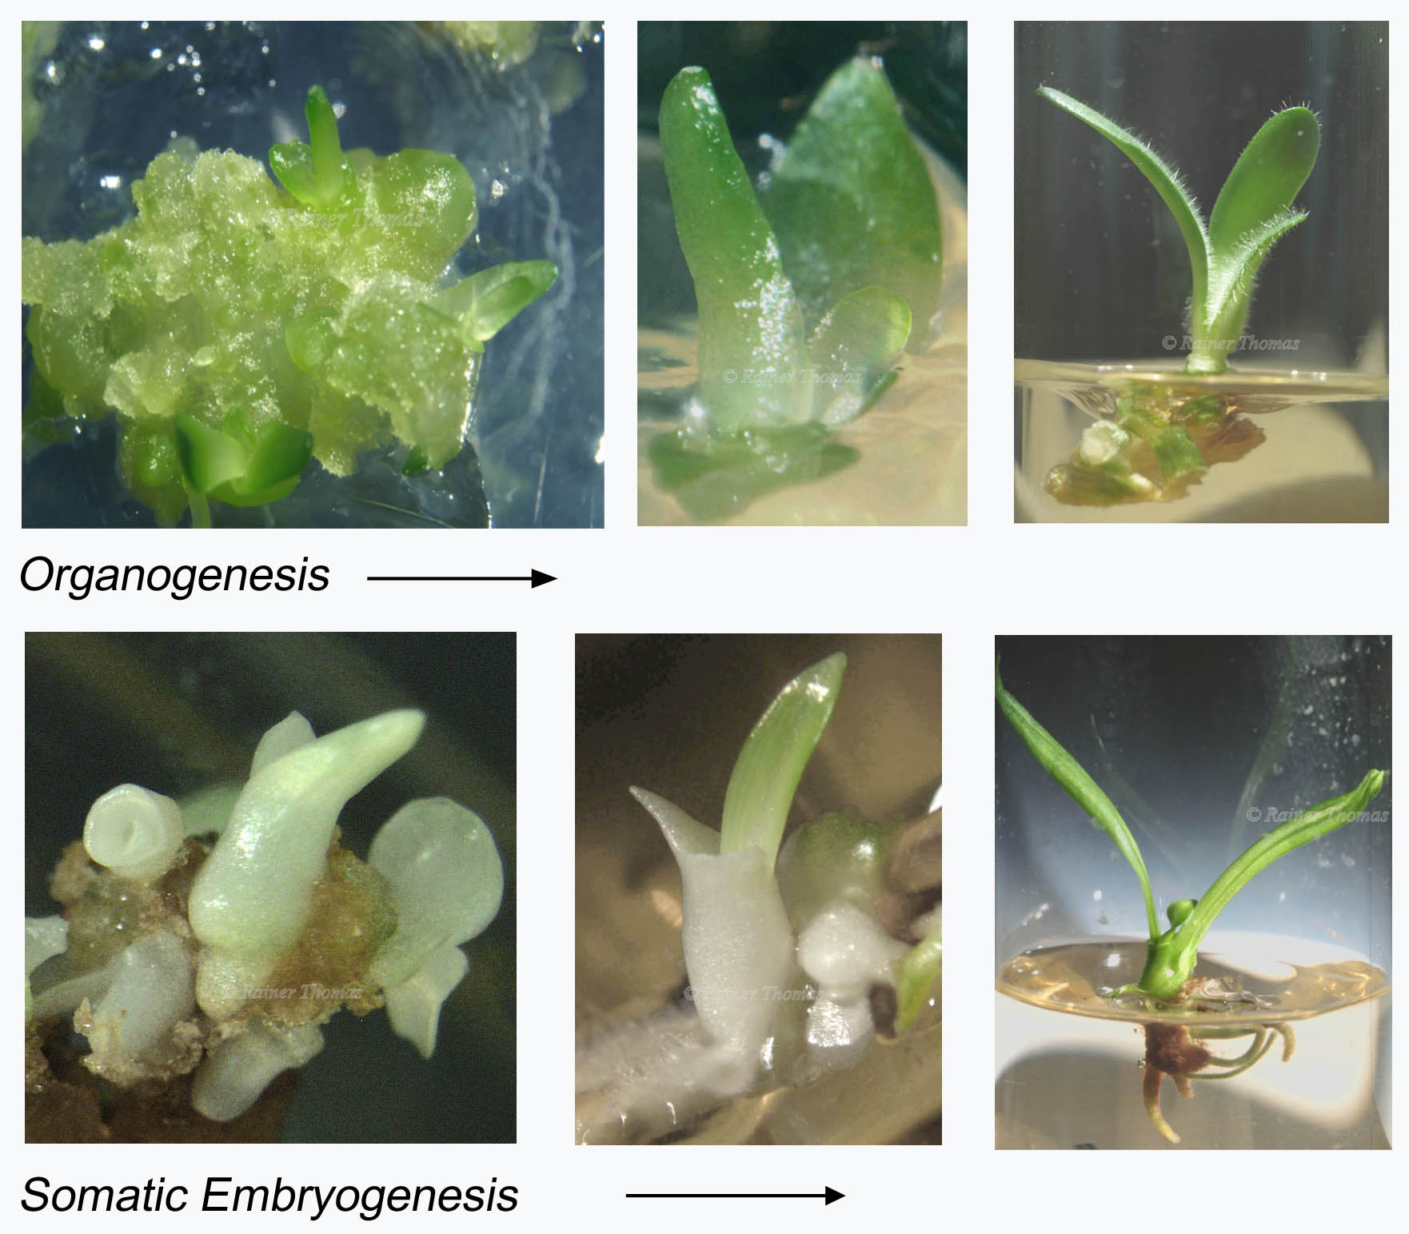
Сомалық эмбриогенез және оның жүру жолдары
Сомалық эмбриогенез - гаметалардың қосылуынсыз диплоидті және гаплоидті клеткалардан толыққанды өсімдіктің дифференциалдану процесі.
Сомалық эмбриогенездің құрылымдық бірлігі - сомалық ұрық (эмбриоид).

Slide 11
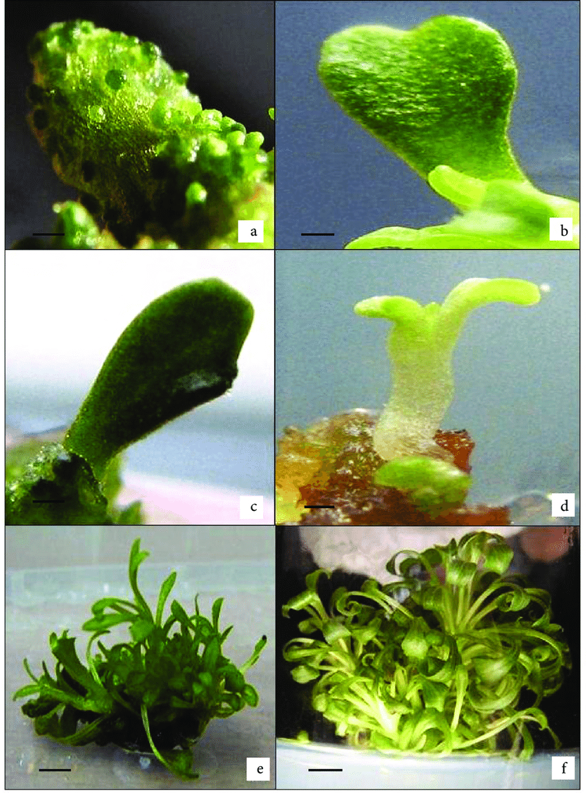
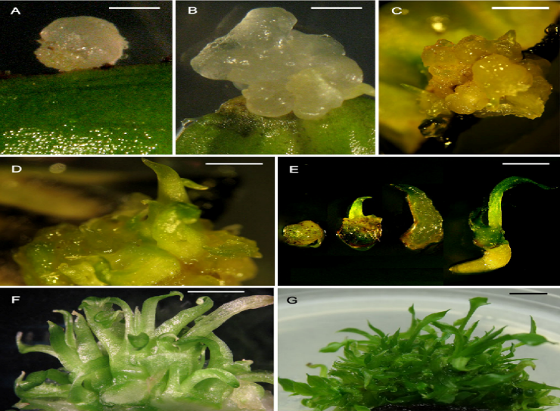
Сомалық эмбриогенез
d3i71xaburhd42.cloudfront.net
www.researchgate.ne
In vitro жағдайында жүретін сомалық эмбриогенез
In vivo жағдайында жүретін
сомалық эмбриогенез

Slide 12
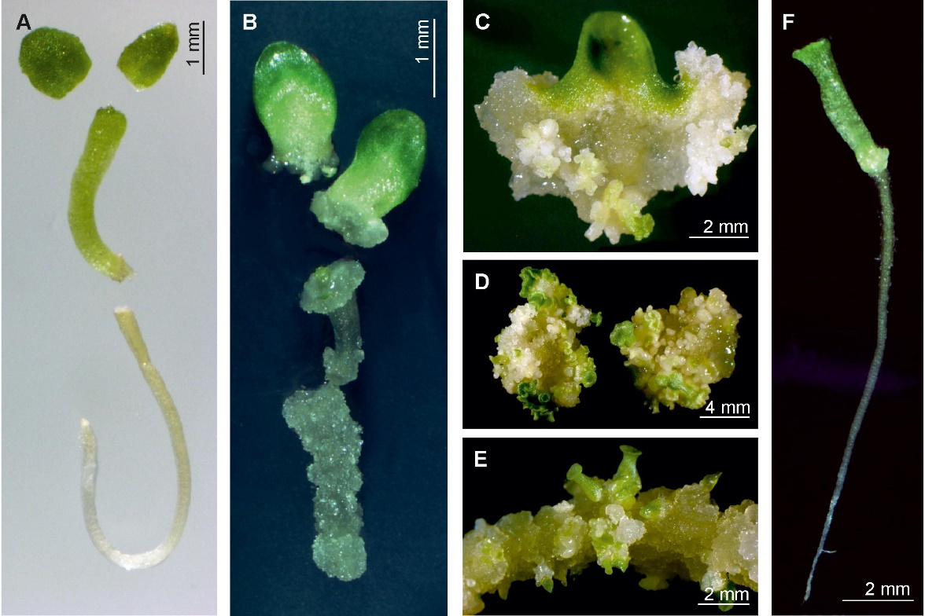
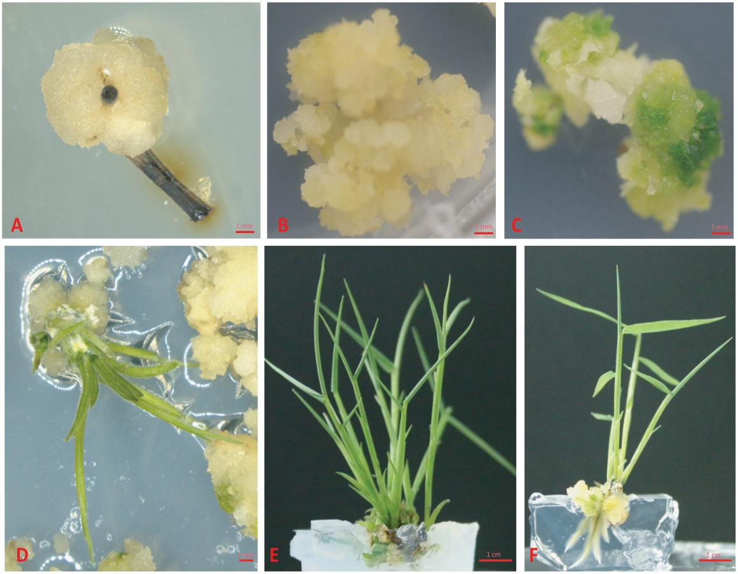
Сомалық эмбриогенездің артықшылықтары
www.frontiersin.org
Сомалық эмбриогенез
Органогенез

Slide 13
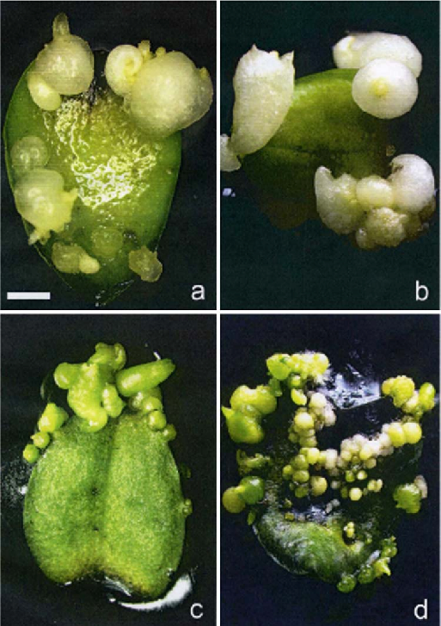
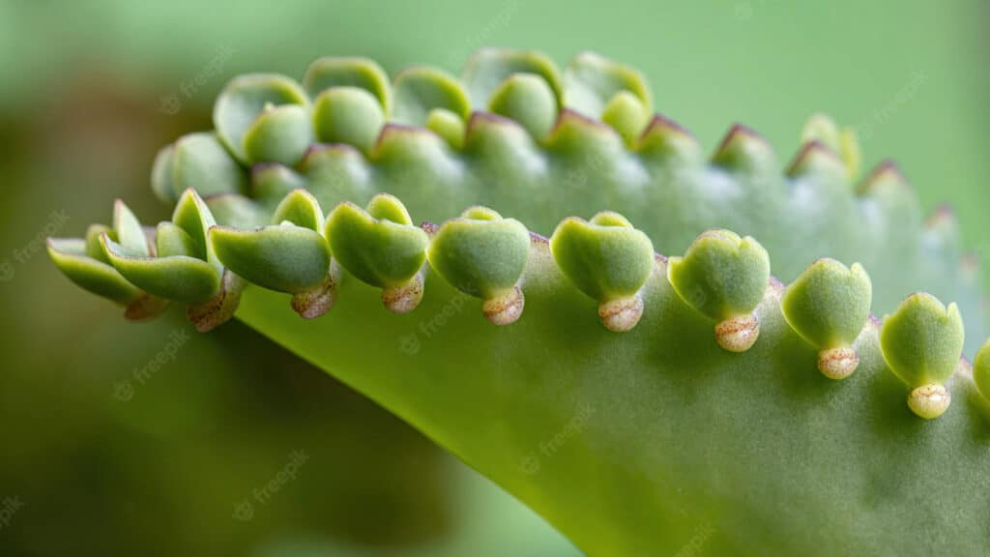
Тура эмбриогенез
d3i71xaburhd42.cloudfront.net
In vitro жағдайында жүретін
тура сомалық эмбриогенез
In vivo жағдайында жүретін
тура сомалық эмбриогенезі (коланхое)

Slide 14
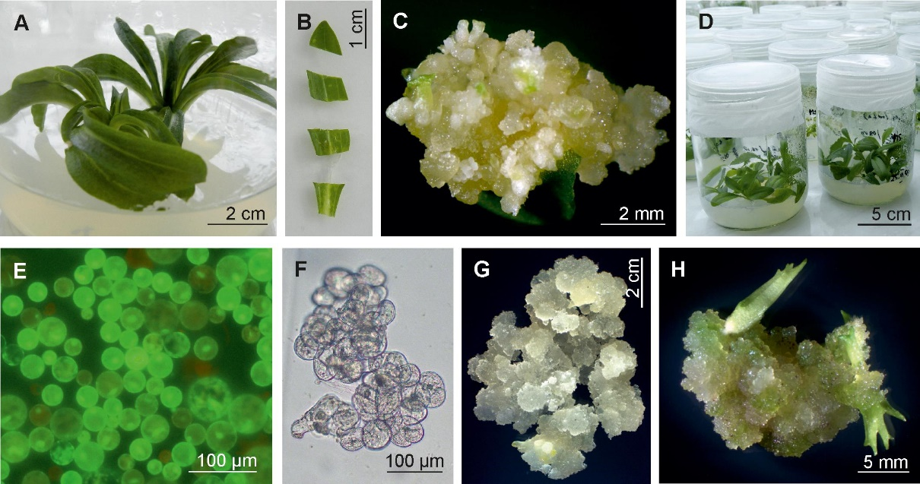
Жанама сомалық эмбриогенез
Жанама сомалық эмбриогенез сатылары:
1. Эксплант клеткаларының дедифференциалдануы
және каллустың түзілуі.
2. Каллус клеткаларының эмбриоидогенез жолына детерминациялануы.
www.frontiersin.org

Slide 15
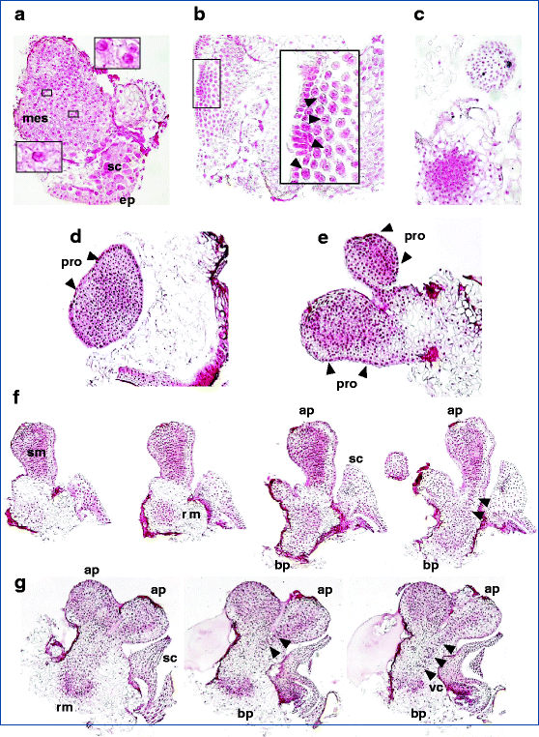
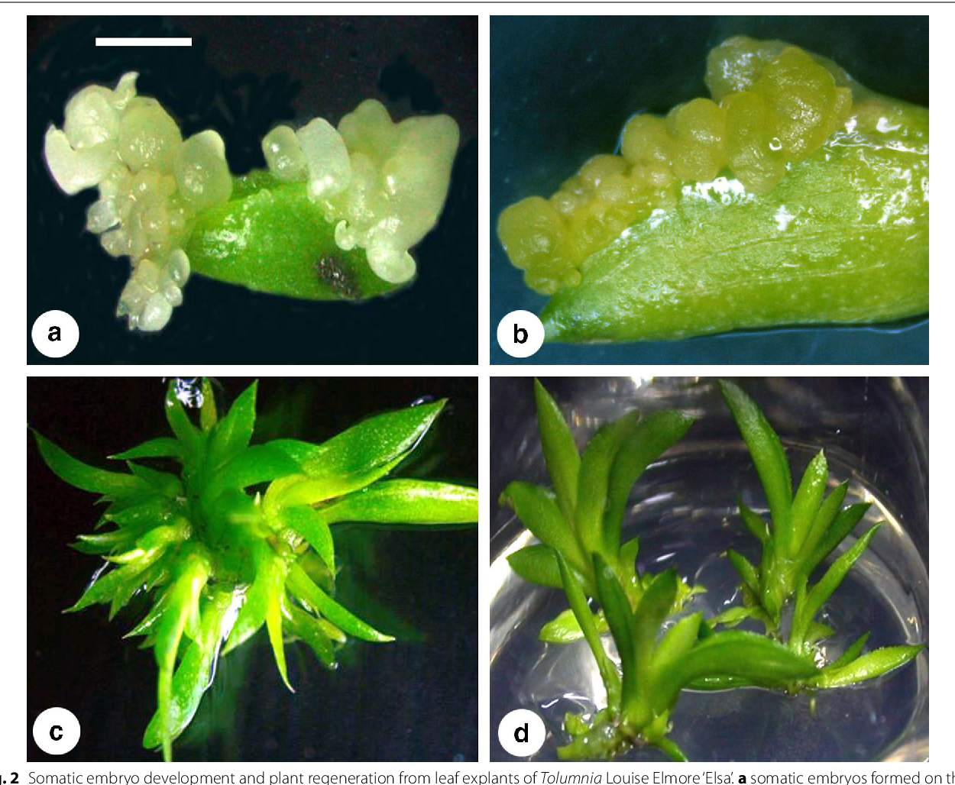
лыптасуСомалық эмбриоидтардың қалыптасуы
ы
media.springernature.com
d3i71xaburhd42.cloudfront.net

Slide 16
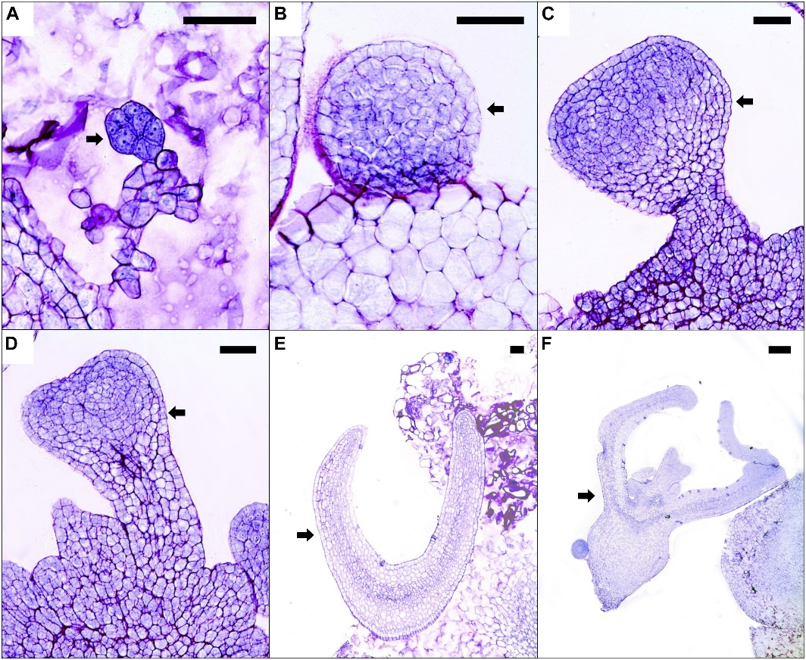
Сомалық эмбриогенез кезеңдері
1. Бастапқы клеткалық фаза, проэмбриогенді клеткалардың детерминациялануы.
2. Эмбриогенезге өтуі немесе in vitro жағдайында ұрықтың дамуы.
www.frontiersin.org

Slide 17
Сомалық эмбриоидогенез
Эксплант
Проэмбрио қалыптасқан каллус
Құрамы өзгертілмеген ауксин (2,4-Д) бар қоректік орта
Ауксинсыз қоректік орта
Проэмбрионың сақталуы
Эмбриоидтар
Ауксин қосылған қоректік орта
Гормонсыз қоректік орта
Эмбриогенді каллус
Өсімдік-регенерант

Slide 18
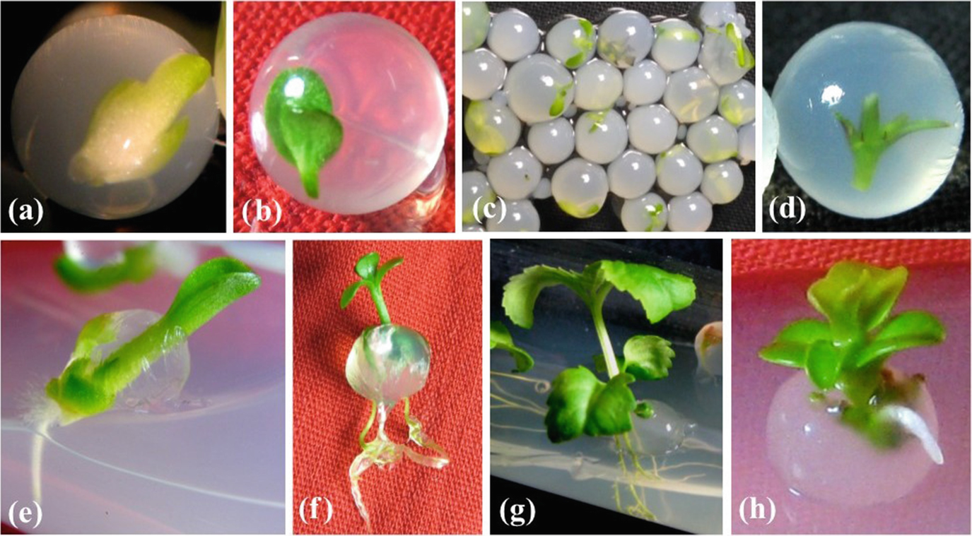
Жасанды тұқымдарды алу
Жасанды тұқымдар - полимерлі қабықпен қапталған эмбриоидтар.
Полимерлі заттар: натрий (калий) альгинаты, поливинил спирті, КМЦ, желатин.
Капсулаларға қойылатын талаптар: асептикалық жағдайды қамтамасыз ететін, қоректік заттармен толтыру мүмкіндігі бар, суды ұстайтын қасиетке ие болуы қажет. Толтыру
media.springernature.com

Slide 19
Қолданылған әдебиет тізімі:
Назаренко Л.В., Калашникова Е.А., Загорскина Н.В. Биотехнология. Москва: Изд. Юрайт, 2020. -390 с.
Загоскина Н.В., Назаренко Л.В. Основы биотехнологии. Москва: Изд. Юрайт, 2018. - 162 с.
Калашникова Е.А Клеточная инженерия растений: учебник и практикум для вузов. Москва: Изд. Юрайт, 2020. - 333 с.
Ғаламтор-ресурстары:
d3i71xaburhd42.cloudfront.ne; www.researchgate.ne; files; files; d3i71xaburhd42.cloudfront.net; www.frontiersin.org; www.frontiersin.org; d3i71xaburhd42.cloudfront.net; media.springernature.com; media.springernature.com., multibaies.com; cdn1.ozone.ru; api.simply.science; pnas.org.

